Slide 1


Diseñado por: Roberto Ierusalimschy, Luiz Henrique de Figueiredo, Waldemar Celes

Slide 2

Origen
DEL
SOL

Slide 3
Evolución
1993: Nace LUA v1.0
1995: Lua 2.1 - Semántica extensible con retrocesos y POO.
1997: Lua 3.0 - Métodos de etiquetas (TAG METODS).
2000: Lua 4.0 - Declaraciones múltiples, asignación y control de estructuras.
2003: Lua 5.0 - Soporte Multithreading , scoping y metatables en
vez tag methods.
-Introducción de booleans, proper tail calls.

Slide 4
Evolución
2015: Lua 5.3 – Introducción de Enteros, Operaciones de Bits,
Librería UTF-8 y soporte 32 y 64 bits.
Lua 5.4: Work in Progress

Slide 5
¿Para qué sirve?
Es un lenguaje de programación diseñado para hacer scripts embebible.
Sus fuertes se basan en:
Extensibilidad: Fue diseñado para ser extensible mediante código LUA o código C externo.
Simplicidad: Es simple de aprender, y pequeño, en linux llega a ocupar 220kb.
Eficiencia: Tiene una implementación eficiente y es un lenguaje muy rápido.
Portabilidad: El código fuente para correr en diferentes OS es el mismo, ya que se adhiere al estándar ISO (ANSI) C.
Además es gratuito.

Slide 6
Usos de Lua
Se pueden dividir en 3 grupos:
Lua embebido en una aplicación: Como en World of Warcraft, Nmap, Adobe Ligthroom, etc, varios utilizan la API de C.
Lua estándar: Para procesamiento de textos, programas, proyectos, etc.
Lua y C juntos: Utilizan Lua como una librería en C.

Slide 7
Lenguaje
Características básicas
Lenguaje Interpretado
Tipado
Dinámico
Fuertemente tipado
Lenguaje Procedural

Slide 8
Paradigmas que soporta
Funcional
POO
MULTIPARADIGMA
Concurrente
GOAL
Descripción de Datos

Slide 9
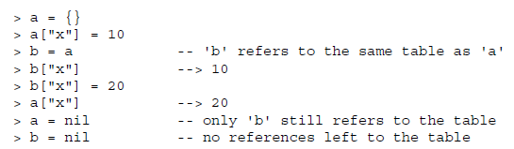
Conceptos Básicos
TABLAS
Las tablas en Lua no son ni valores ni variables, son objetos.
Es el único tipo de estructura de datos.
No tiene un size determinado.
La tabla acepta no solo números, también cualquier otro valor (excepto nil).

Slide 10
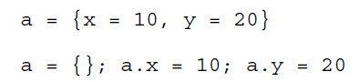
Conceptos Básicos
TABLAS
Estas son las maneras de inicializar una tabla.
TABLE LIBRARY
INSERT:
table.insert (tabla, indice, valor) ó (tabla,valor)
REMOVE:
table.remove(tabla, indice)

Slide 11
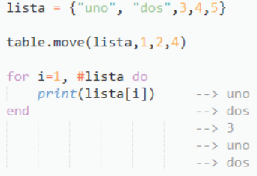
Conceptos Básicos
TABLE LIBRARY
MOVE
table.move(tabla,pos_ini,pos_final,pos_destino)

Slide 12
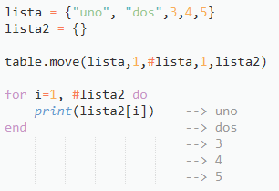
Conceptos Básicos
MOVE
table.move(tabla,pos_ini,pos_final,pos_destino,tabla nueva)
CONCAT, SORT, PACK, UNPACK

Slide 13
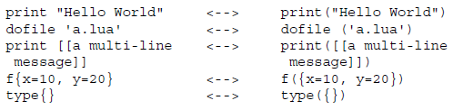
Conceptos Básicos
FUNCIONES
Anónimas: function (...) <s> end ó function nombre (...) <s> end
Requiere de ( ) al ser llamada.
Pasaje de parámetros -> Por referencia.
Son valores de 1ª clase.
Excepción: No usa paréntesis cuando hay un solo parámetro y es string o table constructor.

Slide 14
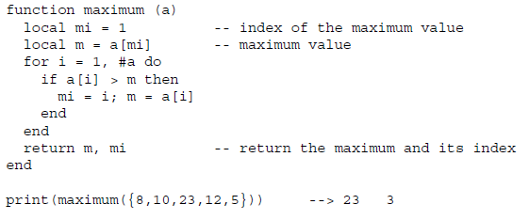
Conceptos Básicos
Multiple Retorno

Slide 15
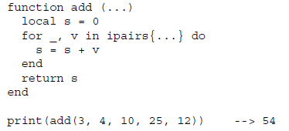
Conceptos Básicos
Variadic Functions

Slide 16
Estructuras de control
IF THEN ELSE:
if <condition> then <s1> else <s2> end
if<condition> then<s1> elseif<condition>...
WHILE
while <condition> do <s> end
REPEAT:
repeat <s> until <condition>
FOR:
for var = exp1, exp2, exp3 do <s> end
for k,v in pairs (t) do <s(k,v)> end

Slide 17
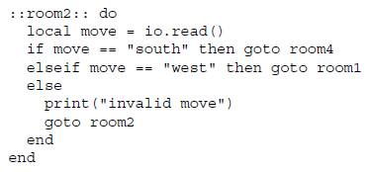
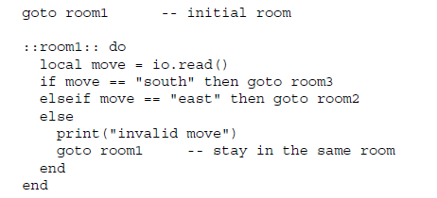
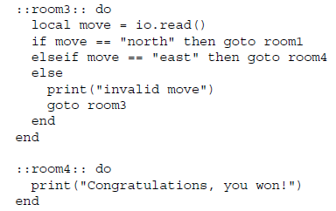
Estructuras de control
GOTO

Slide 18
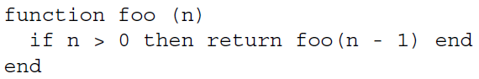
Estructuras de control
Restricciones del GOTO
No podemos saltar a un bloque.
No podemos saltar fuera de una función.
No podemos saltar al scope de una variable local.
Tail Call “con GOTO”
El tail cal es un goto vestido de call. Y al no usar espacio en el stack nunca podría haber un stack overflow.

Slide 19
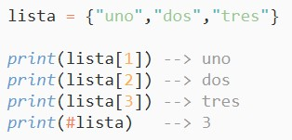
Conceptos Básicos
Listas
Para representar listas, se utiliza una tabla y se accede a cada valor con key = número, comenzando la lista con 1. Si las listas no tienen agujeros se las llaman “sequences”.
También te ofrece la función lenght como #lista

Slide 20
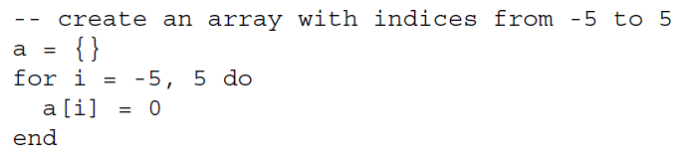
Conceptos Básicos
Arrays
Se implementan indexando las tablas con integers. No tienen un size predeterminado, y crecen cuando es necesario.
También podemos crear las lista en una sola expresión.

Slide 21
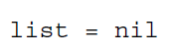
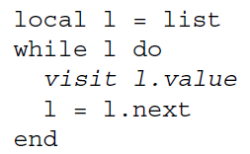
Conceptos Básicos
Listas enlazadas
Se representa cada nodo con una tabla.
Para insertar un elemento al comienzo:
y para recorrer la lista:

Slide 22
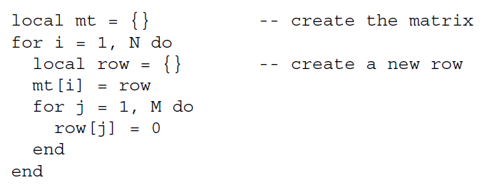
Conceptos Básicos
Matrices
Hay dos maneras de representarlo:
Jagged Array (array de arrays)

Slide 23
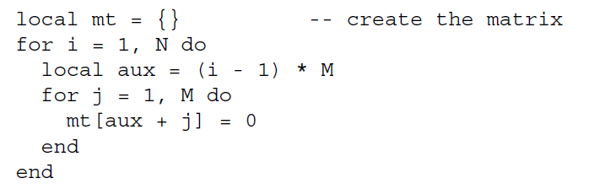
Conceptos Básicos
Componiendo dos índices dentro de uno solo

Slide 24
Conceptos Básicos
Colas
Para implementar las colas, simplemente utilizamos las funciones insert y remove de la librería de tablas. Estas funciones se ordenan internamente y puede ser costoso para estructuras más largas.
Una manera más eficiente es crear dos índices, uno para el primer elemento y otro para el último.
De esta manera podemos insertar y remover elementos en ambos extremos.
Cola Doblemente Terminada (Double-Ended Queues)

Slide 25
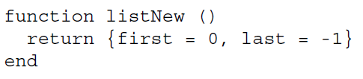
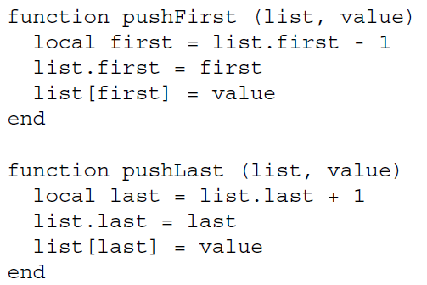
Conceptos Básicos
Double Ended Queue

Slide 26
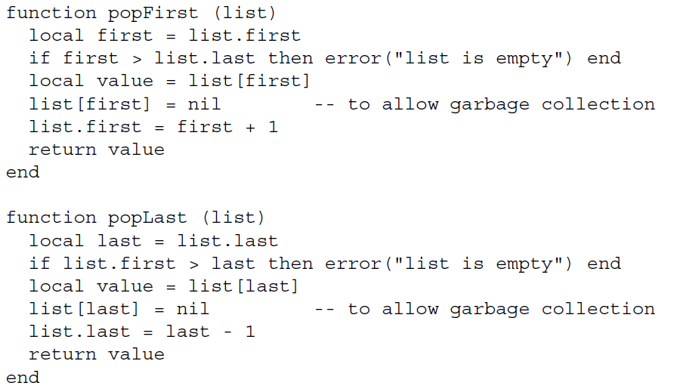
Conceptos Básicos

Slide 27
Pattern Matching
Lua no tiene las expresiones regulares del estándar POSIX, ni las expresiones de Perl. Esto es debido a la gran cantidad de líneas de código que requiere, que son más de la mitad de todas las librerías de LUA.
STRING
string.find()
string.match()
string.gsub()
string.gmatch()

Slide 28
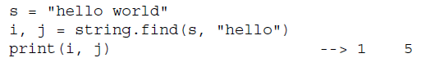
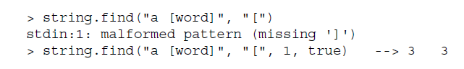
Pattern Matching
string.find(string,string2)
Además tiene 2 parámetros opcionales

Slide 29
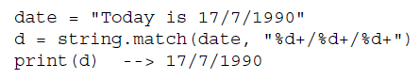
Pattern Matching
string.match(string,string2)
Pero, ¿para que me puede servir?

Slide 30
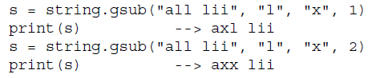
Pattern Matching
string.gsub(string,pattern,string2)
También tiene un cuarto parámetro opcional

Slide 31
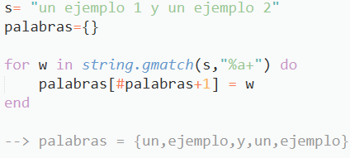
Pattern Matching
string.gmatch(string,pattern)
gmatch es una función que devuelve una función para iterar todas las ocurrencias de un patrón sobre un string.

Slide 32
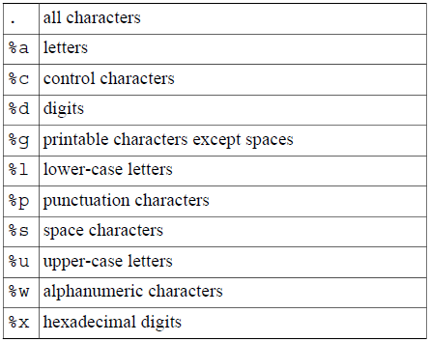
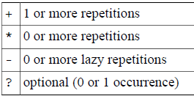
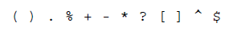
Pattern Matching
Patrones
Caracteres mágicos

Slide 33
Meta-tablas y Meta-métodos
Metatable y Meta-methods
En Lua podemos hacer una cantidad de operaciones delimitadas, pero no podemos sumar tablas, comparar funciones, entre otras. Es por eso que utilizamos metatablas y meta-métodos.
METATABLE: Nos permite definir un comportamiento a un valor o tabla.
METAMETHOD: El metodo o funcion encargado de dar el comportamiento.
VAMOS AL EJEMPLO

Slide 34
Meta-métodos
Meta-method aritméticos
Relational Meta-method
__add
__mul
__sub
__div
__idiv
__unm
__mod
__pow
__eq
__lt
__le
Library Meta-method
__tostring
__pairs

Slide 35
Meta-métodos
Meta-method de Acceso
__index:
Al acceder a un campo que no existe en una tabla, nos devuelve Nil. Pero lo que pasa en realidad es que se fija que tenga un meta-method index y si existe, este nos devolvera el resultado.
VAMOS A UN EJEMPLO
__newindex:
Cuando asignamos un valor a un índice que no existe, ese lo asigna a la tabla. Pero en verdad lo que hace es llamar al meta-método newindex y hace lo que dice newindex, que puede ser asignarlo a otra tabla.
VAMOS A UN EJEMPLO
EJEMPLO INTEGRADOR

Slide 36
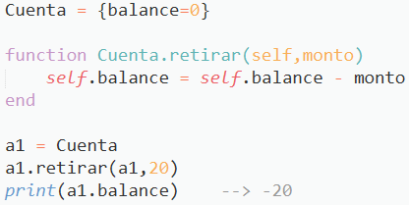
¿POO?
Nuestro único objeto en Lua es la tabla. Y la tabla, como los objetos, pueden tener un estado y un identificador (self) que hace que se comporte diferente ante otro objeto (tabla).

Slide 37
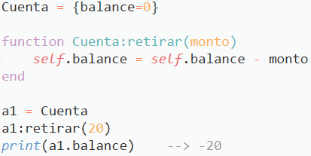
POO
Para poder ocultar el self al llamarlo, Lua utiliza el operador colon ‘ : ’

Slide 38
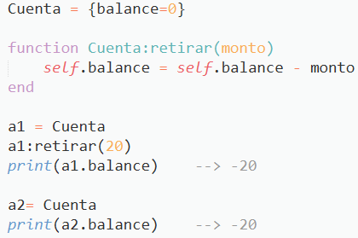
POO
Esto no funciona como una clase…

Slide 39
POO
Clases
¿Cómo creamos entonces varias cuentas?
Lua no tiene el concepto de clases: donde cada objeto es instancia de una clase.
En cambio, Lua puede emular clases como en un lenguaje basado en Prototypes (Javascript).
En estos lenguajes, los objetos no tienen clase, sino que tienen un prototipo donde el primer objeto puede ver cualquier operación que no conoce.
VAMOS A UN EJEMPLO
Herencia
VAMOS A UN EJEMPLO

Slide 40
POO
Privacidad
La implementación estándar de objetos de Lua, no nos provee de privacidad.
En parte es, que esta implementación se realiza con TABLAS.
Por otro lado, Lua nos dice que si querés acceder a algo que es privado no lo hagas. Y que lo marques con un _ si es privado, para saber si alguien lo usa.
Pero uno de los objetivos de Lua es que sea flexible, ofreciendo al programador mecanismos para realizar diferentes cosas.
Aunque la mayoría de los programadores no utilizan frecuentemente esta implementación.
VAMOS A UN EJEMPLO

Slide 41
Corrutinas
Muy similar a un hilo: una línea de ejecución con su propio stack, variables locales.
Las corrutinas son colaborativas, lo que permite que dos o más métodos se ejecuten en forma controlada.
Solamente una corrutina corre, y solo suspende cuando se le dice de forma explícita.

Slide 42
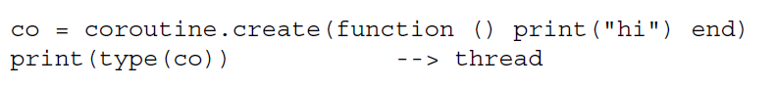
Corrutinas
Lua guarda todas las funciones relacionadas a las corrutinas en la tabla coroutine.
Se crean con la función create que el único argumento que tiene es una función.
Puede estar en uno de cuatro estados:
Suspendido
Corriendo
Normal
Dead

Slide 43
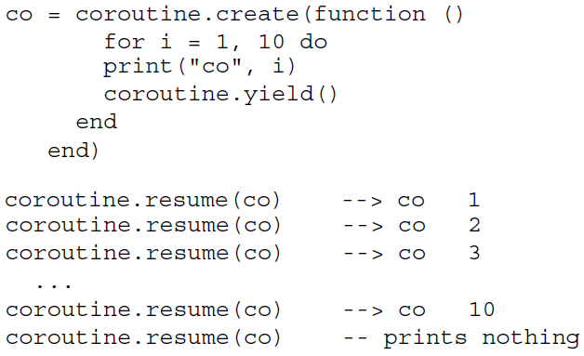
Corrutinas
Su verdadero poder se encuentra en la función yield.

Slide 44
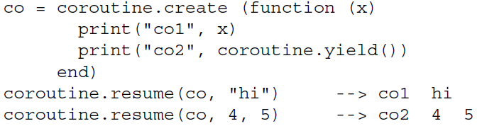
Corrutinas
coroutine.yield: retorna cualquier argumento extra pasado a resume.
VAMOS A UN EJEMPLO

Slide 45
Compilation, Execution, and Errors
Aunque Lua es un lenguaje interpretado, siempre pre-compila el código fuente antes de ejecutarlo.
Pre-compila usando el programa luac que viene con la distribución estándar.
El siguiente call crea el archivo prog.lc forma precompilada de prog.lua.
$ lua -o prog.lc prog.lua
Luego el intérprete lo ejecuta
$ lua prog.lc

Slide 46
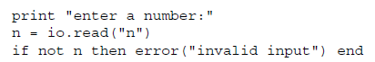
Compilation, Execution, and Errors
Cualquier situación inesperada que encuentra lanza un error.
Podemos lanzar errores explícitamente con la función error

Slide 47
Compilation, Execution, and Errors
Assert
Chequea si su primer argumento es verdadero o no, el segundo argumento es un mensaje.
Cuando encuentra una situación inesperada se pueden hacer dos cosas:
Retornar código de error.
O levantando un error usando la función error().

Slide 48
Compilation, Execution, and Errors
Protected call (pcall)
Para el manejo de errores dentro del código.
Llama al primer argumento de forma protegida, para atrapar errores mientras se ejecuta.
Nunca levanta error. Si pasa algo retorna falso y un mensaje de error.

Slide 49
Garbage Collector
El recolector de basura es invisible al programador, pero a veces necesita ayuda.
Principales mecanismos de Lua para ayudar:
Weak tables
Finalizers
Collectgarbage

Slide 50
Garbage Collector
Weak Tables
Mecanismo para decirle a Lua que una referencia no debería prevenir la recolección de un objeto.
Si el objeto sólo se encuentra en weak tables el recolector lo va a borrar.
Esto se hace mediante el campo _mode de su metatabla.
El valor del campo es un string. “k” para las claves, “v” para los valores.

Slide 51
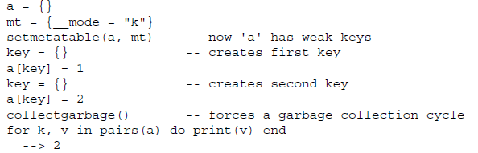
Garbage Collector
Ejemplo:

Slide 52
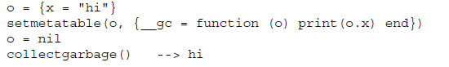
Garbage Collector
Finalizers
Es una función asociada a un objeto, que se llama cuando se destruye el objeto.
Los finalizers se implementan con el meta-método __gc

Slide 53
Garbage Collector
Collector garbage
Es una función que permiten un cierto grado de control sobre el recolector.
Son muchas funciones en uno: su primer argumento opcional, un string, especificadores sobre qué hacer.

Slide 54
Garbage Collector
Las opciones para el primer argumento son:
stop: Para el recolector.
restart: Reanuda el recolector
collect: Realiza un ciclo de recolección
step: Realiza algo de recolección. Con un segundo argumento, data, especificando el trabajo
count: Retorna la cantidad de KB usados por Lua en ese momento.
setpause
setstepmul
->Los parámetros pause y stepmul controlan el comportamiento del recollector.
->Pause controla cuánto espera para volver a empezar el ciclo.
->Stepmul controla cuánto trabajo hace el recolector por cada Kb allocado.

Slide 55
C - API
Embeddable language
Como mencionamos, Lua es un lenguaje embebible, es decir es una librería que puede asociarse a otras aplicaciones.
Extensible language
Además, programas que utilizan Lua, pueden implementar funciones, haciéndolo extensible.
C - API
Es una serie de funciones o macros, constantes y tipos, que permiten interactuar a C con Lua. Se puede utilizar Lua como una librería de C o C como una librería de Lua.

Slide 56
Programación para videojuegos
Lua es usado en muchos motores de juegos debido a su simple estructura y sintaxis. El garbage collector tambien es util para juegos que consumen mucha memoria.
Algunos motores de juegos que usan lua:
Corona SDK
Gideros Mobile
ShiVa3D
Moai SDK
LOVE
CryEngine
Cada uno de estos está basado en Lua, y tienen una gran cantidad de APIs disponibles. Además hay una gran cantidad de videojuegos que lo utilizan.

Slide 57

Python vs Lua
Python está mejor equipado, con gran cantidad de librerías.
Tiene soporte Unicode más extenso.
Tiene mucha más documentación para principiantes.
Es sensible a la tabulación.
Tiene un modelo para POO, con metaclases, herencia múltiple.
Lua es muchisimo más liviano, y usa menos memoria.
Intérprete más rápido (Lua vs Python) y compilador más rápidos (LuaJIT vs Pyico).
Falta de material introductorio para Lua.
No es sensible al espaciado/tabulado en blanco.
No dicta un sistema particular OO, pero te deja crear tu propio sistema con metha-methods.

Slide 58

GO vs Lua
Go es un lenguaje compilado.
Tipado estático.
Tiene punteros, pero no una aritmética.
La librería es más grande, no se limita a ANSI C.
Corre en sistemas Unix y Windows.
Lua es interpretado.
Tipado dinámico.
No tiene punteros.
Lua ocupa menos de 1MB.
Corre en cualquier lado que tenga compilador que soporte ANSI C.
AMBOS
Retorno de múltiples variables.
Strings son inmutables
Usan Corrutinas
No tiene try/catch

Slide 59
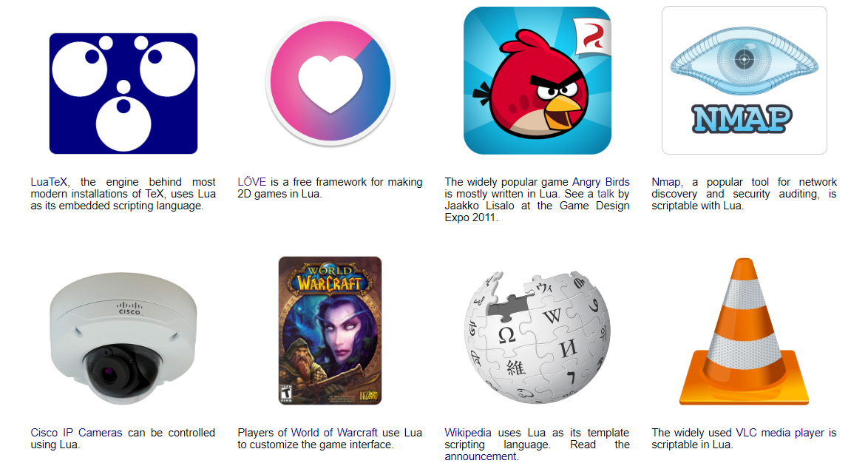
Casos de Estudio

Slide 60

VLC
Se puede utilizar para hacer Scripts para el reproductor VLC.
Playlist
Art Fetchers
Interfaces
Extensiones
Service Discovery
Para el manejo de las playlists, hacer una interface para la configuración, entre otras...
Fuente: https://github.com/videolan/vlc/tree/master/share/lua

Slide 61

Angry Birds
Se usó mucho de Lua para el juego, básicamente la mitad del juego fue hecho en él.
Le permitió a Jaakko Lisalo hacer los cambios de valores y agregar bloques de forma fácil.
Ya que el equipo que desarrolló Angry Birds estaba integrado por cuatro personas y una sola era el programador.
Presentación de la Game Design Expo 2011: https://youtu.be/XqTvKFzvv1Y?t=8m28s

Slide 62

World of Warcraft
LUA es utilizado en World of Warcraft para crear Addons (Mods) que modifican la interfaz del juego.
La interfaz de usuario del sistema de World of Warcraft está hecha en Lua.
Y el propio Cliente de Blizzard nos provee una API (WOW API) para utilizar una lista de funciones y facilidades hechas en Lua.
WOWBench programado en Lua, utiliza la API de WOW para crear un entorno para debuggear los Addons creados por los desarrolladores de manera offline.
Fuente: http://lua-users.org/wiki/WorldOfWarcraft

Slide 63

LUA LÖVE
Es un framework de Lua en el que se puede hacer juegos en 2D.
Es gratis, open-source y trabaja en Windows, Mac OS X, Linux, Android y iOS.
Se puede usar para fines comerciales sin limitación.
Fuente: https://love2d.org/

Slide 64
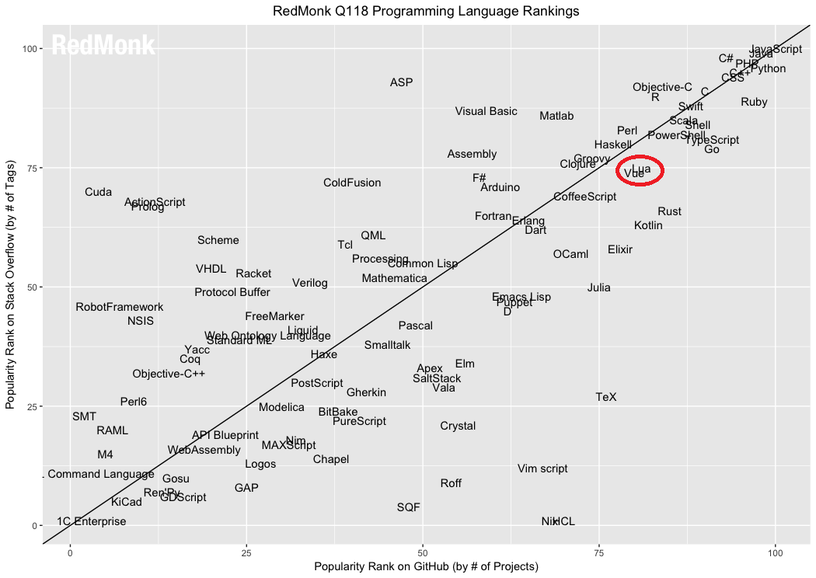
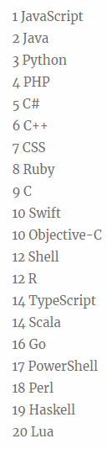
Estadísticas RedMonk - Q1 2018
Fuente: https://redmonk.com/sogrady/2018/03/07/language-rankings-1-18/
Notes:
Estadisticas de Popularidad - Numero de proyectos en GitHub / Trends en Stack Overflow

Slide 65
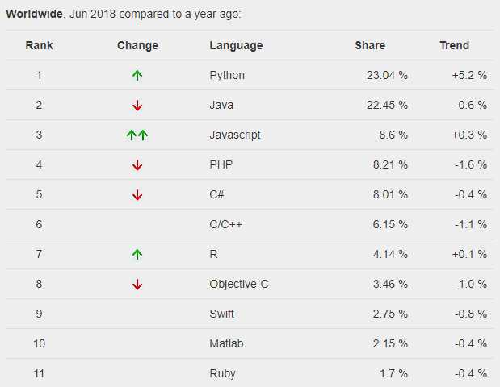
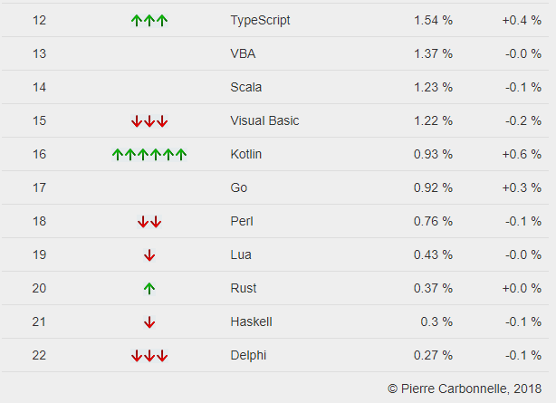
Estadísticas - Junio 2018/2017
Fuente: http://pypl.github.io/PYPL.html
Notes:
Popularidad con qué frecuencia se buscan tutoriales en Google.

Slide 66
Conclusiones
Lua es un lenguaje robusto.
Lua es rápido.
Es portable: pesa alrededor de 246Kb con las librerías estándares.
Tiene una sintaxis sencilla.
Es un lenguaje embebible.
Se sigue trabajando en el lenguaje.

Slide 67
Fuentes
http://www.lua.org/
http://lua-users.org/
https://love2d.org/
Libro: Programming in Lua, Fourth Edition - by Roberto Ierusalimschy.
Casos de Estudio:
https://sites.google.com/site/marbux/home/where-lua-is-used
https://github.com/videolan/vlc/tree/master/share/lua
http://lua-users.org/wiki/WorldOfWarcraft
Demo: http://www.lua.org/demo.html

